Slide 1
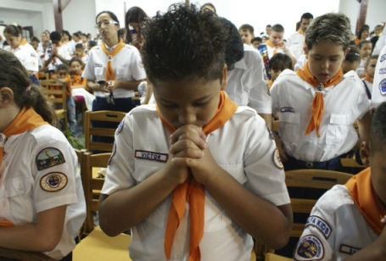





Evangelismo de Menores
Pr. Milton Quintana

Slide 2

INTRODUCCIÓN
Objetivo de este Tema
Mantener la Visión del Club fijada en la salvación y servicio, buscando llevar a sus niños a la Iglesia, a Dios y al Cielo.
Convertir al Club en una Agencia Misionera capaz de salvar a sus miembros y conquistar otras personas para Jesús.
Contenido:
CAMPO ESCUELA LIDERES AVENTUREROS – MCHP 2011

Slide 3
LOS AVENTUREROS COMO MISIONEROS
Ejemplos bíblicos:
Las escrituras nos muestran diversas historias donde los niños fueron agentes de salvación:
La sierva de Naamán(2 Reyes 5:1-26):”Un día la muchacha le dijo a su ama: Ojalá el amo fuera a ver al profeta que hay en Samaria, porque él lo sanaría de su lepra.”(Vers.3)
El niño de los panes y peces(Juan 6:1-14):”Aquí hay un muchacho que tiene cinco panes de cebada y dos pescados, pero ¿qué es esto para tanta gente? ”(Vers.9)
Dios ama a los niños y quiere usarlos en su obra, son tan siervos suyos como cualquier adulto y es nuestra tarea prepararlos para su salvación de tal forma que puedan ser usados por Jesús para que otros le conozcan.
CAMPO ESCUELA LIDERES AVENTUREROS – MCHP 2011

Slide 4
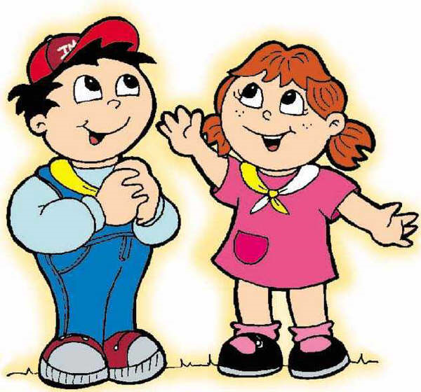
LOS AVENTUREROS COMO MISIONEROS
Orientaciones de E. White:
La sierva del Señor dejó muchas orientaciones respecto de la formación espiritual de los niños.
“Las lecciones que aprende el niño en los primeros siete años de vida tienen más que ver con la formación de su carácter que todo lo que aprende en los años futuros”(Conducción del niño Pág.177)
“Al Salvador del mundo le agrada que los niños y los jóvenes le entreguen su corazón. Quizá haya sin gran ejército de niños que serán hallados fieles a Dios porque andan en la luz, así como Cristo está en la luz”(Mensajes para los jóvenes Pág. 331)
CAMPO ESCUELA LIDERES AVENTUREROS – MCHP 2011

Slide 5
EVANGELISMO EN EL CLUB
Involucrar cada área del club
No debemos olvidar que el principal objetivo del club de aventureros es ser una fuente de bendición para llevar a los niños a los pies de Jesús, por esta razón todas las áreas del club fueron pensadas como una herramienta para alcanzar este objetivo. Desde la meditación hasta la recreación todo debe acercar a nuestros niños a Cristo.
Materiales Disponibles
La idea es potenciar la formación espiritual de nuestros niños utilizando todos los medios que tengamos a nuestro alcance, clases bíblicas, libro del año, año bíblico infantil, material en audio y video, actividades prácticas con fines espirituales. Podemos solicitar material al secretario de publicaciones de nuestra iglesia, intercambiar con lideres de otros clubes, etc. No debemos olvidar que al margen de todo el material existente siempre podemos apelar a nuestra creatividad.
CAMPO ESCUELA LIDERES AVENTUREROS – MCHP 2011

Slide 6

EVANGELISMO EN EL CLUB
El Capellán
Si bien no es objetivo de este capítulo explicar las responsabilidades del capellán, dejamos a continuación basadas en el manual administrativo del club de Aventureros:
Debe ser una persona que se involucre con las actividades del club constantemente.
Debe tener llegada con los niños.
Debe tener experiencia y un buen testimonio.
Si su club aun no tiene capellán es hora de buscarlo, no se puede descuidar un liderazgo tan importante y que les será de gran ayuda en la formación espiritual de sus niños.
CAMPO ESCUELA LIDERES AVENTUREROS – MCHP 2011

Slide 7
EVANGELISMO EN EL CLUB
Clases Bíblicas
Parte fundamental de las reuniones del club son las clases bíblicas. Lamentablemente muchas veces son descuidadas por los clubes no incluyéndolas en su programación o no aplicando los métodos correctos.
Una buena idea para trabajar con clases bíblicas consiste en implementar talleres prácticos donde los niños se involucren directamente con los personajes, tomen decisiones y se sientan como ellos, de esta forma lograremos afectar la vida practica de los pequeños.
Cada asociación o misión tiene un programa de clases
bíblicas para cada año. En la MCHP 2011 comienzan
Oficialmente el 16 de Mayo.
CAMPO ESCUELA LIDERES AVENTUREROS – MCHP 2011

Slide 8
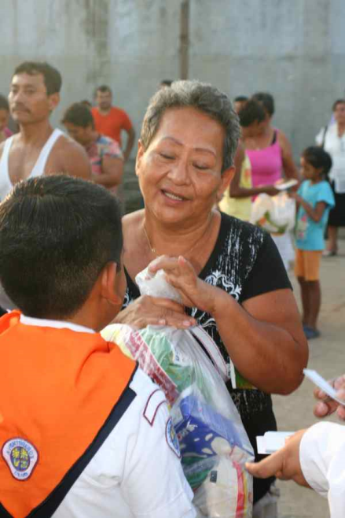
EVANGELISMO EXTERNO
Proyectos Comunitarios
Ya hemos visto que las actividades que ocurren al interior del club están creadas para guiar a los niños al camino de la salvación, ahora de acuerdo a lo que dice la biblia:
“Ustedes son la luz del mundo. Una ciudad en lo alto de una colina no puede esconderse. Ni se enciende una lámpara para cubrirla con un cajón. Por el contrario, se pone en la repisa para que alumbre a todos los que están en la casa.”(Mateo 5:14,15)
CAMPO ESCUELA LIDERES AVENTUREROS – MCHP 2011

Slide 9
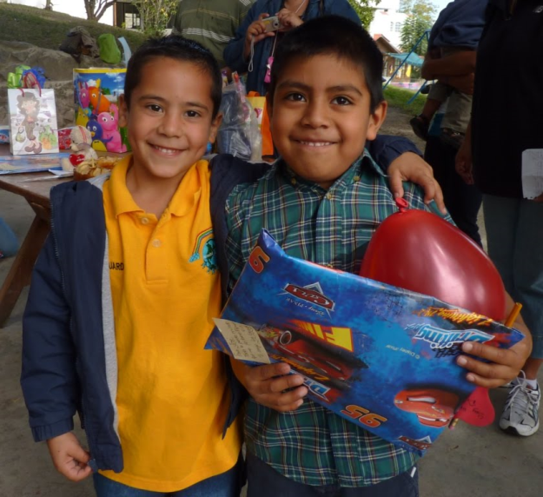
EVANGELISMO EXTERNO
¡Muestra tu club al mundo!
¿Qué tanto sabe tu comunidad acerca del club de aventureros?, si crees que aún saben muy poco entonces debes involucrar a tus niños en actividades que les permitan relacionarse directamente con la comunidad, esto incluye marchas, visitas a autoridades, participación en actividades solidarias, etc. Más allá de las actividades en las que participen no debes olvidar hacer ver a tus niños el objetivo de lo que están haciendo.
CAMPO ESCUELA LIDERES AVENTUREROS – MCHP 2011

Slide 10
EVANGELISMO EXTERNO
Proyectos Misioneros.
Otro tipo de actividades en las cuales debes involucrar a tu club tiene que ver con proyectos netamente de evangelismo, los niños deben comprender que han sido llamados como mensajeros de Dios, así como los llevamos a Jesús debemos incentivarlos a hacer lo mismo con otros. Algunas actividades interesantes en esta área son:
Visitar un hogar de ancianos.
Llevar alimentos a una familia necesitada.
Proyecto 1+1.(Cada aventurero debe invitar a un amigo a participar de las actividades del club un domingo o sábado del mes. La idea es que sea un día especial y que los niños reciban incentivos por traer a sus amigos)
CAMPO ESCUELA LIDERES AVENTUREROS – MCHP 2011

Slide 11
EVANGELISMO EXTERNO
Conquistando a los Padres.
“Pedid la bendición del Señor sobre la simiente sembrada, y la convicción del Espíritu de Dios se posesionará aun de los pequeños. Por medio de los hijos serán alcanzados muchos padres”(El Evangelismo Pág.. 425)
Esta es una maravillosa promesa, mucha gente hoy no quiere escuchar de la biblia, hay tantas enseñanzas dando vueltas por el mundo que nadie sabe a quien creer, sin embargo, ningún padre podría mostrarse poco receptivo ante personas que solo se han preocupado por entregarle a sus hijos principios, valores y cariño. ¿Quién hace eso en el mundo actual sin costo de por medio?. ¡No lo olvides!, Dios te ha escogido para esta maravillosa tarea.
CAMPO ESCUELA LIDERES AVENTUREROS – MCHP 2011

Slide 12
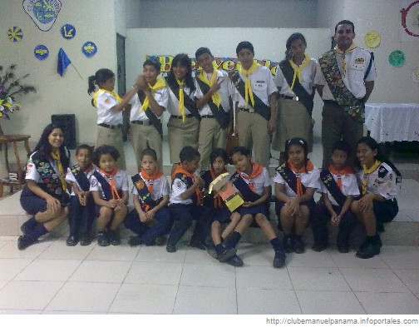
PARTICIPACIÓN EN PROY. DE LA IGLESIA
Tu Club forma parte de la Iglesia
Los pequeños han sido dotados por Dios con múltiples talentos y como ya hemos visto pueden ser agentes de salvación. Involucra a tus niños en todas las actividades de tu iglesia local. Semanas de Oración, Programas musicales, operativos médicos o misioneros. Tu como líder los conoces bien y sabrás como potenciar sus dones.
Tal como te has mostrado a la comunidad, debes hacerlo a la iglesia, que los niños comprendan que son parte de una gran familia, que hay muchos más, que creen las mismas cosas que ellos, principalmente que ¡Jesús ya viene!.
CAMPO ESCUELA LIDERES AVENTUREROS – MCHP 2011

Slide 13
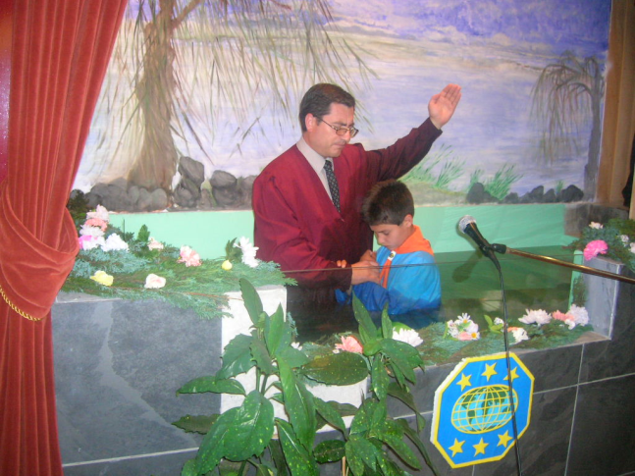
EL BAUTISMO DE MENORES
Bautismo de Menores
Este es un tema bastante profundo y que muchas veces genera controversias por lo tanto es importante conocerlo mejor.
El bautismo es nuestra ceremonia de “casamiento” con Dios, es nuestra manifestación pública de nuestro arrepentimiento y deseo de vivir para el.
El error no es bautizar jóvenes, sino bautizar a las personas cuando no están preparadas, esto no tiene que ver con la edad sino con la experiencia personal con Dios.
CAMPO ESCUELA LIDERES AVENTUREROS – MCHP 2011

Slide 14
EL BAUTISMO DE MENORES
Respecto de este tema la DSA ha votado lo siguiente:
Recomendar no usar el termino bautismo de niños y si de juveniles teniendo en cuenta que la IASD no bautiza niños.
La edad mínima para el bautismo es la recomendada por el espíritu de profecía. 8 años en adelante.(Conducción del niños p.464).
Los Pastores adventistas solo podrán bautizar juveniles cuando uno de los padres o responsable sea miembro de la iglesia y el candidato cuente con la debida instrucción.
Que los certificados de bautismo de los juveniles hasta los 16 años sean firmados por sus padres o responsables directos.
Que los juveniles cuyos padres no sean adventistas sean bautizados normalmente a partir de los 13 años después de recibir la debida instrucción.
CAMPO ESCUELA LIDERES AVENTUREROS – MCHP 2011

Slide 15
CONCLUSIÓN
¿Entonces que debo hacer ahora?
El Señor ha puesto en tus manos una enorme bendición, servirle guiando a los niños a sus pies y apoyando su formación para la vida.
“Si son debidamente instruidos, los niños, aun los de poca edad, pueden tener opiniones correctas acerca de su estado de pecado y el camino de salvación por Cristo”(Conducción del niño Pág.464)
El Señor a prometido que pronto:
“…derramaré mi Espíritu sobre todo el género humano. Los hijos y las hijas de ustedes profetizarán, tendrán sueños los ancianos y visiones los jóvenes.”(Joel 3:28)
¿Estarán preparados tus niños?, tu eres parte importante para que así sea.
CAMPO ESCUELA LIDERES AVENTUREROS – MCHP 2011

